Slide 1
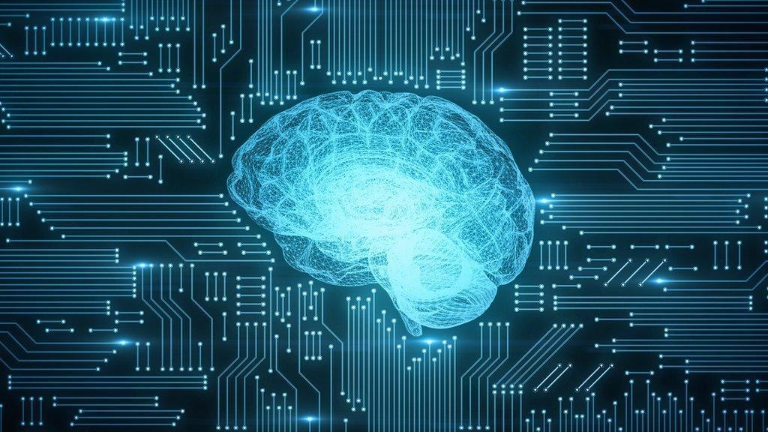
Bevezetés a mesterséges intelligenciába
Mi az MI? A mesterséges intelligencia olyan technológia, amely az emberi gondolkodást, tanulást és döntéshozatalt próbálja utánozni. Az MI célja, hogy gépek képesek legyenek önállóan tanulni, adatokat elemezni, problémákat megoldani és kommunikálni.
Példák a mindennapi életből:
Chatbotok (pl. ügyfélszolgálatok).
Navigációs rendszerek (pl. Google Maps).
Ajánlórendszerek (pl. Netflix, YouTube).

Slide 2
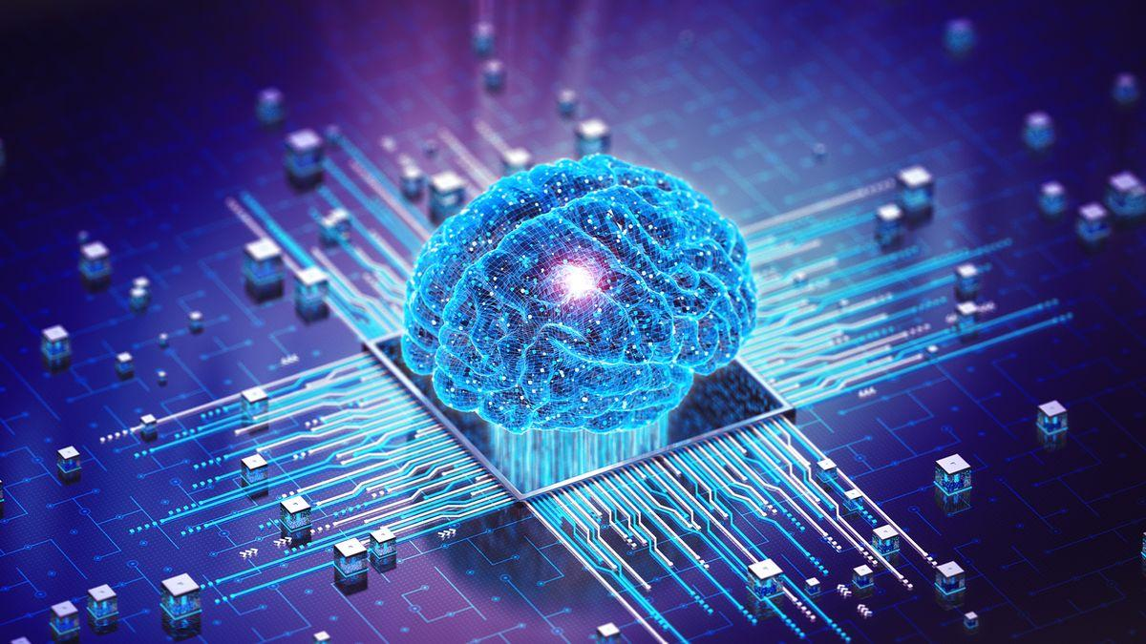
Korai inspirációk
Ókori mítoszok és legendák: Az emberek már az ókorban is álmodtak mesterséges életről. Például a görög mitológia szerint Héphaisztosz egy óriási mechanikus őrt, Talószt alkotta meg Kréta szigetének védelmére.
Filozófiai alapok: Arisztotelész logikai rendszerei (pl. szillogizmusok) az első kísérletek voltak a formális gondolkodás szabályainak megértésére.

Slide 3
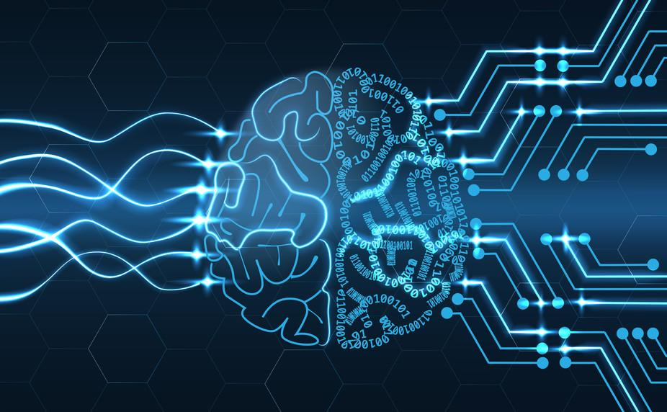
első elméletek (1600–1800-as évek)
Pascal gépe: Blaise Pascal megalkotta az első mechanikus számológépet, amely az emberi számítási képességeket próbálta meg automatizálni.
Leibniz álma: Gottfried Wilhelm Leibniz elképzelte egy univerzális logikai gép megépítését, amely képes lenne minden logikai problémát megoldani.
Babbage és Ada Lovelace: Charles Babbage megtervezte az „analitikus gépet”, amelyet Ada Lovelace programozott volna; őt tartják az első programozónak.

Slide 4
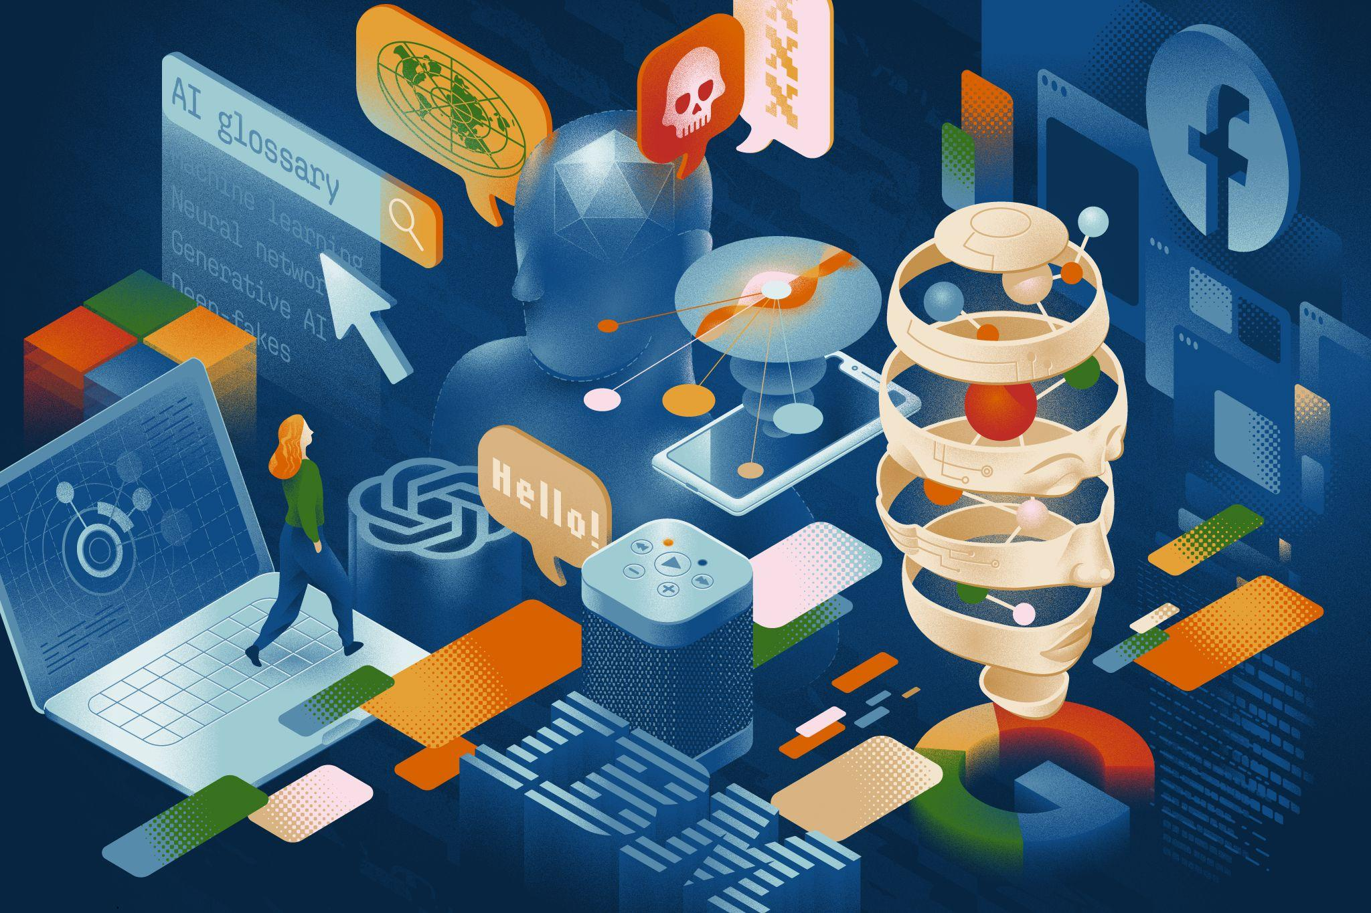
A modern MI születése (1940–1950)
Alan Turing:
Az MI egyik úttörője. Kidolgozta a Turing-gépet, amely az MI matematikai alapja lett.
Megfogalmazta a híres Turing-tesztet, amely megállapítja, hogy egy gép intelligensnek tekinthető-e.
Első számítógépek:
Az ENIAC és a Colossus gépek jelentős előrelépést hoztak az elektronikus adatfeldolgozásban.

Slide 5
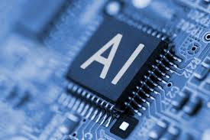
Az MI megfogalmazása (1956)
Dartmouth Konferencia:
Egy tudományos esemény, amelyen John McCarthy, Marvin Minsky és mások megalkották a "mesterséges intelligencia" kifejezést.
Az MI hivatalos tudományággá vált.
Korai MI alkalmazások:
Első sakkprogramok.
Logikai problémák megoldása.

Slide 6
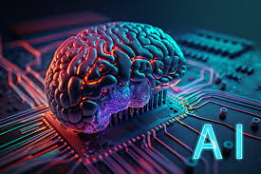
Korai sikerek (1950–1960)
Shakey robot:
Az első robot, amely képes volt önállóan mozogni és akadályokat kikerülni.
Első programozási nyelvek:
LISP: A mesterséges intelligencia kutatására fejlesztették ki, és máig használatos a szakterületen.
Elméleti alapok:
A neurális hálók koncepciójának kidolgozása.

Slide 7
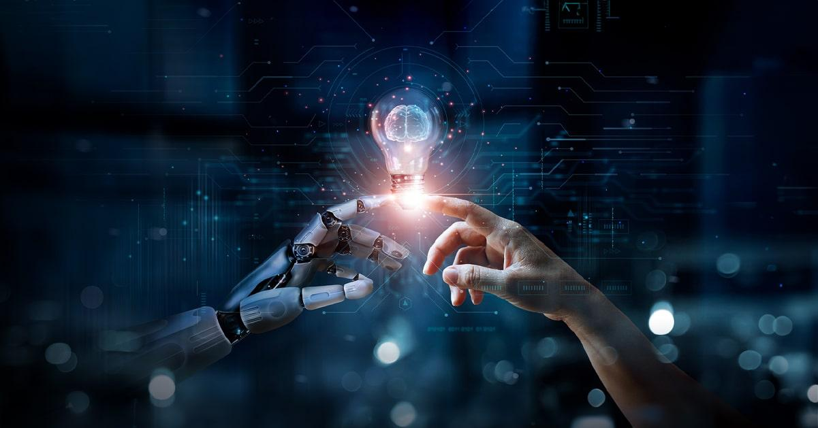
Az „AI tél” (1970–1980)
Túlzott elvárások:
A kutatók olyan célokat tűztek ki, amelyek elérése technológiailag nem volt lehetséges (pl. emberi szintű intelligencia).
Forráshiány:
A kudarcok miatt jelentősen csökkent az MI kutatására fordított pénzügyi támogatás.
Kihívások:
A gépek nehezen kezeltek komplex valós körülményeket.

Slide 8
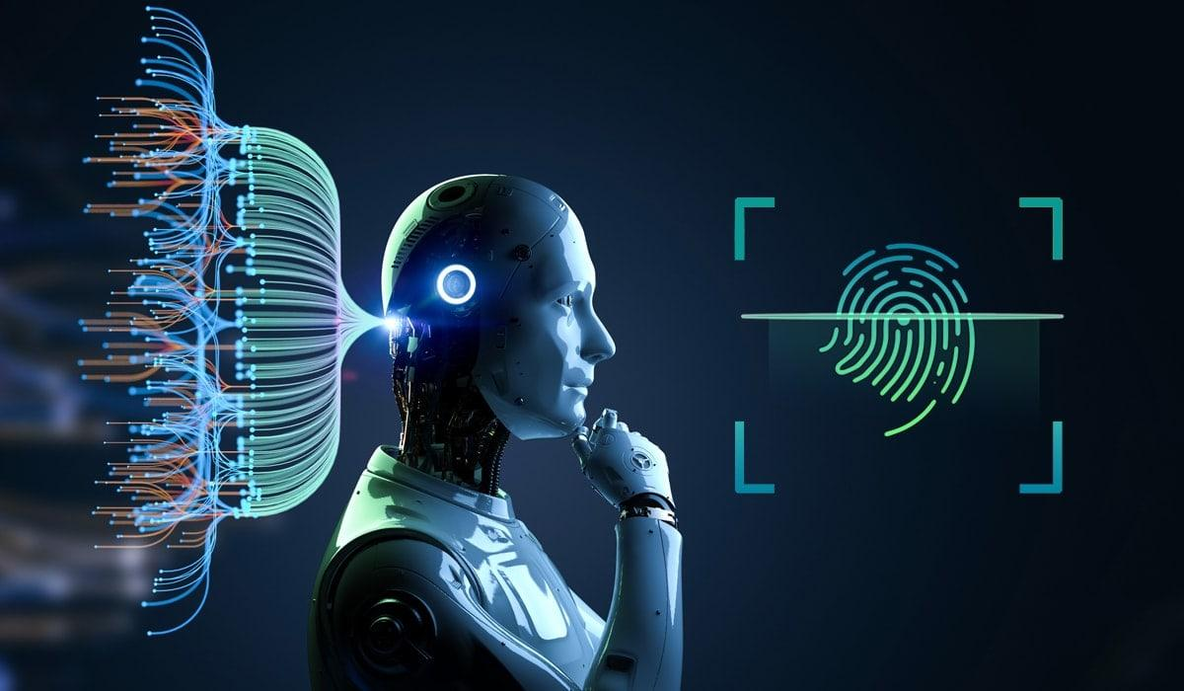
Gépi tanulás újjáéledése (1980–1990)
Neurális hálók:
A perceptronok továbbfejlesztése több réteg hozzáadásával.
Adatok és algoritmusok:
Az MI kezdett alkalmazkodni az adatvezérelt módszerekhez.
Első komoly alkalmazások:
Szövegek elemzése és orvosi diagnosztika.

Slide 9
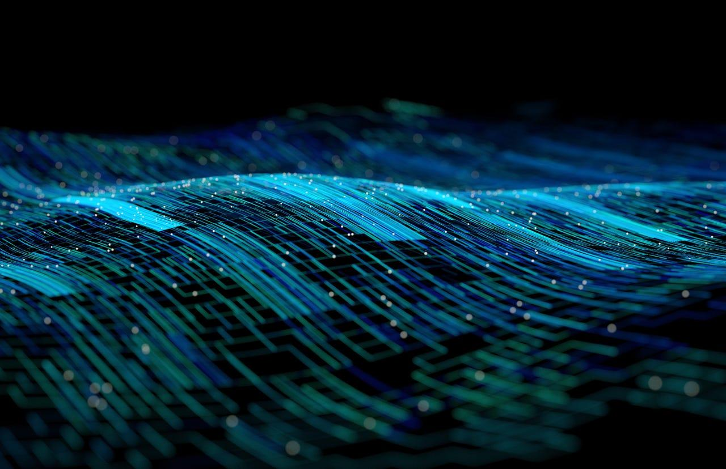
Az internet és MI (1990–2000)
Az adatok robbanása:
Az internet megjelenésével hatalmas mennyiségű adat vált elérhetővé az MI rendszerek számára.
Keresőmotorok fejlődése:
Google és más rendszerek az MI segítségével kezdték el finomítani a keresési eredményeket.
Spam szűrés:
Az MI az e-mailekben található spam felismerésére és kiszűrésére is alkalmazható lett.

Slide 10
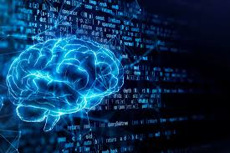
Mélytanulás (2000–2010)
GPU forradalom:
A grafikus processzorok lehetővé tették nagy neurális hálók gyorsabb működését.
Eredmények:
Képfelismerés, beszédfelismerés és fordítási rendszerek jelentős javulása.
Alkalmazások:
Önálló autók prototípusai, arcfelismerő rendszerek fejlesztése.

Slide 11
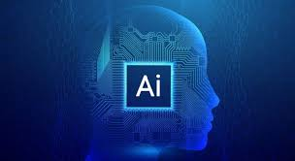
Modern MI (2010–napjaink)
Alkalmazások széleskörű elterjedése:
Chatbotok, személyi asszisztensek (pl. Siri, Alexa).
Önálló autók (pl. Tesla).
Egészségügyi diagnosztika, genomika.
Etikai kérdések:
Hogyan védjük meg az emberek magánéletét?
Hogyan biztosítjuk, hogy az algoritmusok ne legyenek elfogultak?

Slide 12
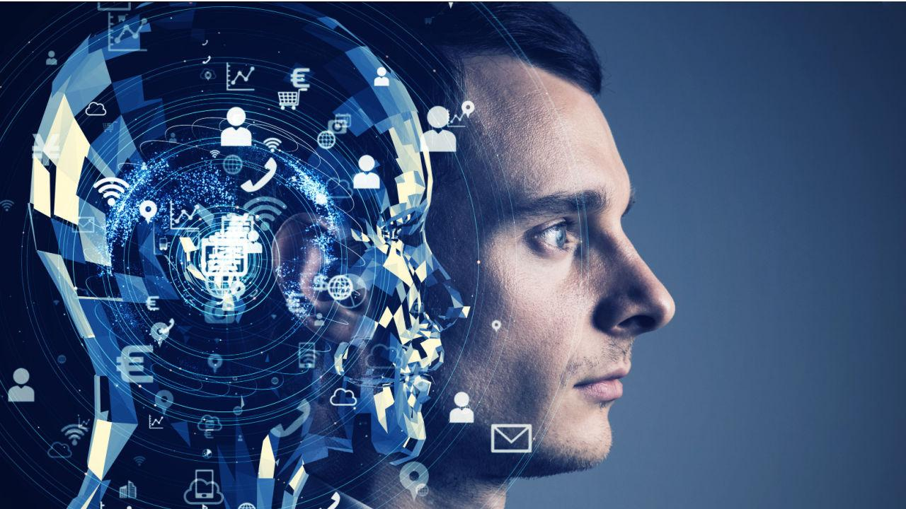
Jövőkép és kihívások
Általános MI (AGI):
Az MI, amely képes lenne bármilyen feladatot elvégezni, amelyre az ember is képes.
Társadalmi hatások:
Munkahelyek automatizálása, emberi-gépi együttműködés új modelljei.
Felelős innováció:
Az MI fejlődésének szabályozása és fenntarthatóvá tétele.

